Slide 1
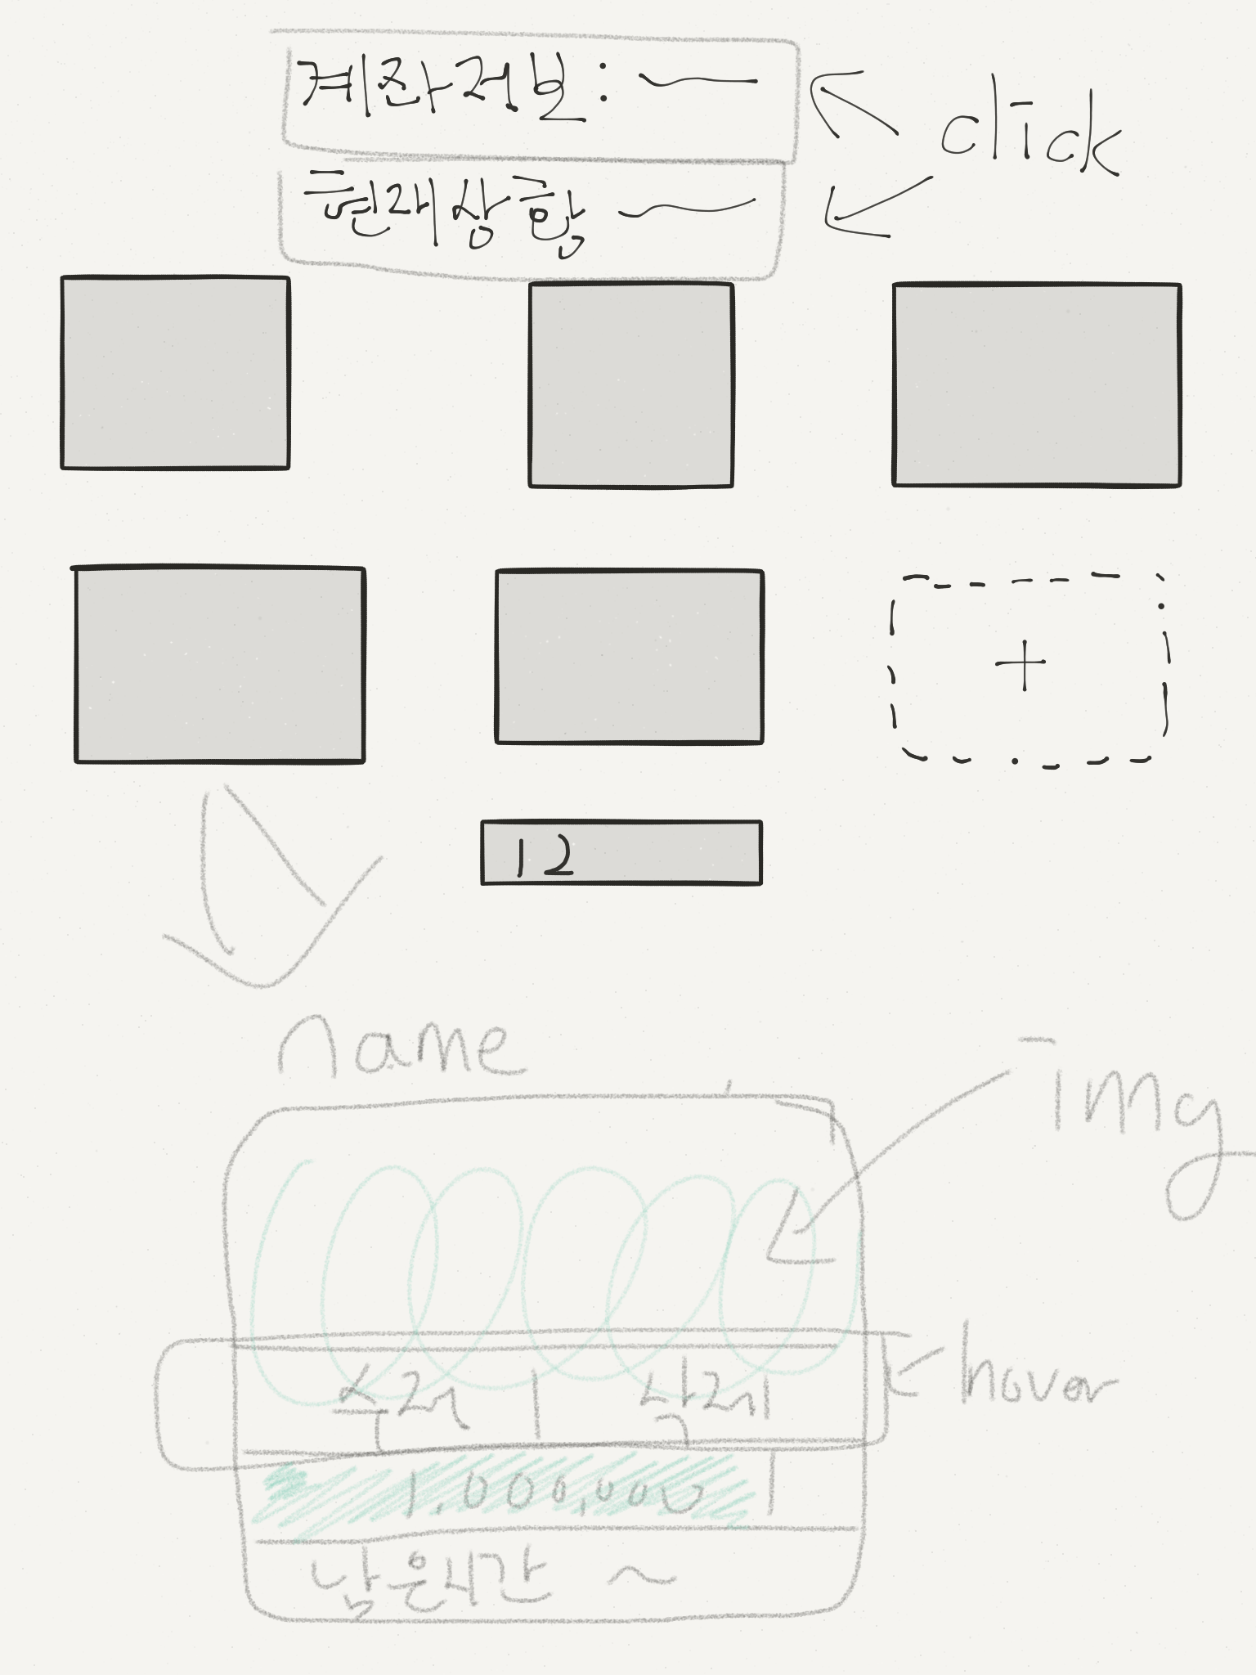
메인 화면
대부분 기능을 이 화면에서 수행하기로
  목록 출력
  필터링(성공/실패) 기능은 조금 고민해보기
  전체 목록에선 테두리 색에 차별화 고려중?
목록 출력엔 표보다 UL-LI-DIV 가 나을것으로 판단
실용성 측면에서 추가 버튼 하나 따로 만들어도 갠춘..
추가와 수정은 한 DIV, 기능시에만 보이는 팝업형태로
  만들기 힘들면 DIV로 입력페이지 만들어두고 나중에 옮겨옵시다
계좌와 현재상황도 DIV/AJAX로 구현하고픈데,
힘들면 일단 다른페이지 만들어요. 눌렀을때 바로 밑에 영역이 열리면서
보여지게 하는게 목표
AJAX로 작업 후 성공했을 때 새로 고침
현재상황(차트)은 밑으로 빼는게 나을지도..
개별 아이템
수정삭제버튼은 IMG 호버시 보이기
금액 부분은 총 금액 표시/ 잔고에 따라
PROGRESSBAR 같이 배경에 채우기
남은기간?마감일?따라 목록 표시 할거임(이 낫나?)
사진 부분 눌렀을 때 개별로 보이게 할지는…….
입력폼은 일단 내키는 대로..
Ajax활용 / param.no가 없으면 새템,
있으면 기존템 불러와서 div안에 하나씩 넣고 수정모드

Slide 2
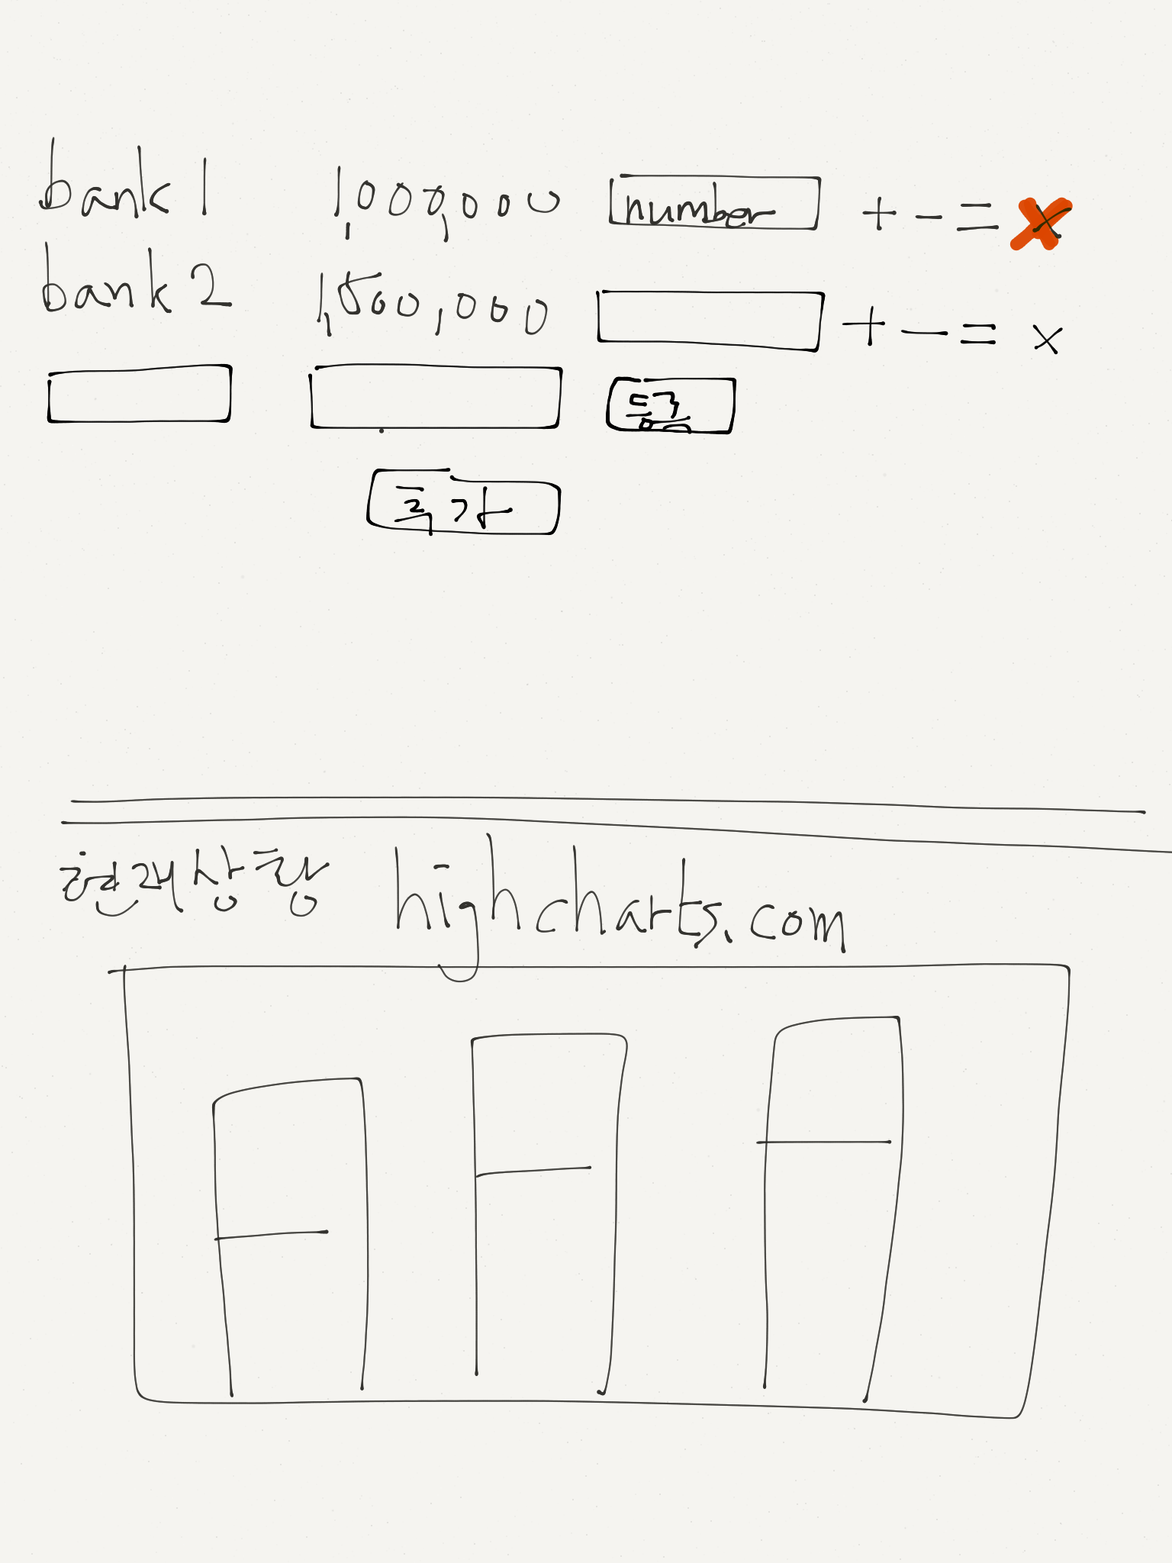
계좌정보 눌렀을 때 나오는 상세정보 DIV
은행 별로 한 줄 씩, 그 밑에 추가버튼 누르면 INPUT 두개 생기는 형태
오른쪽 네개 버튼은 순서대로 입/출금/금액수정/삭제버튼
금액 수정이 완료되면 리스트 progress bar 갱신을 위해 새로고침
이름을 눌렀을때 연결된 list로 검색할지, 이름 수정할지…는 고민…
  같은 방식으로 금액 수정 버튼도 필요없을지도..대신 정렬기능?
정렬을 위해 column 추가해야 할까…
정렬은 좀 연계해서 생각할게 좀 있으니까 나중에 하죠
차트는 highcharts.com게 나으려나..
생각한 건 뒤쪽에 아이템 별 목표금액, 잔고가 아래(앞)쪽에 표시 되는
세로 막대 형식
다른 건 지치고 졸렸을 때 찾아봐요

